Slide 1
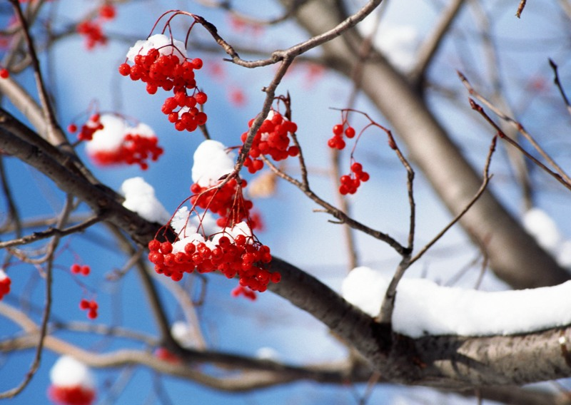
Урок лiтаратурнага чытання
ПразвiнеЎ званок вясёлы,
Мы Ўрок пачаць гатовы.
Будзем дружна працаваць,
Будем веды набываць.

Slide 2
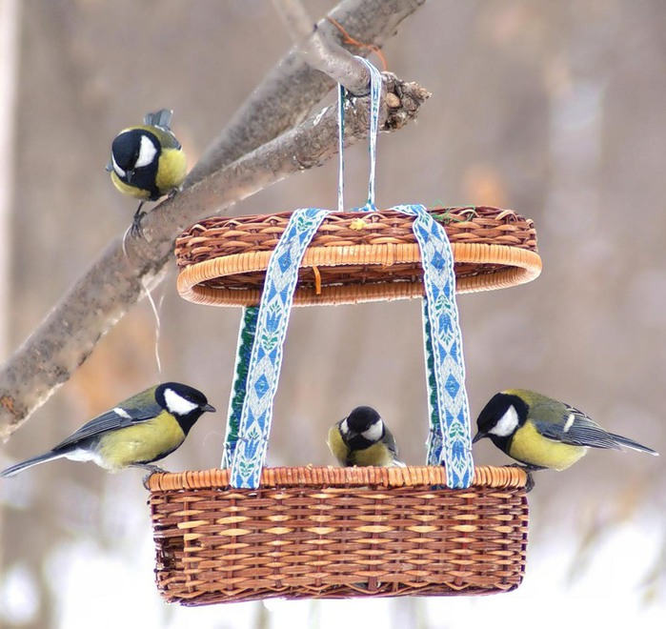
Якуб ПiноЎскi. «Падкормлiвайце птушак!»

Slide 3
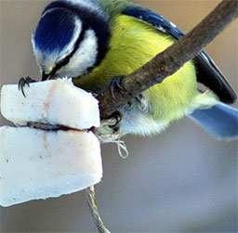
«Падкормлiвайце птушак!» План
1. Дзятлы зiмою.
2. Сiнiчкi вялiкiя.
3. Як дапамагчы птушкам.
4. Надвор‘е Ў снежнi.

Slide 4
«Падкормлiвайце птушак!» План
1. Надвор‘е Ў снежнi.
2. Сiнiчкi вялiкiя.
3. Дзятлы зiмою.
4. Як дапамагчы птушкам.

Slide 5
Сiнiчка

Slide 6
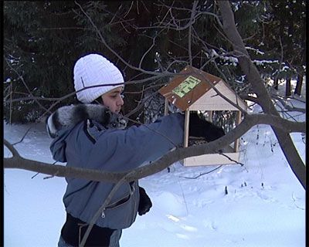
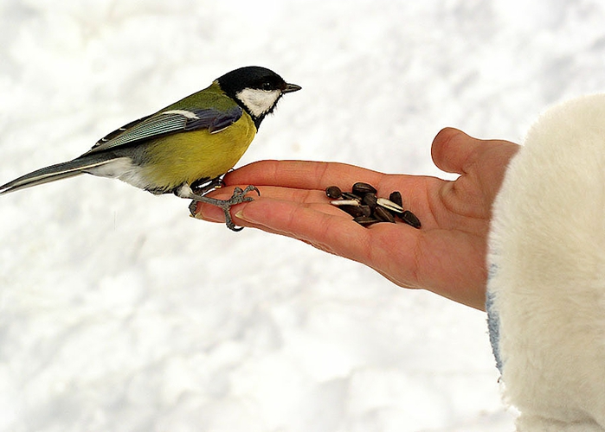
Запомнi!
Чым падкормлiваць кепска,
лепш не падкормлiваць зусiм!

Slide 8
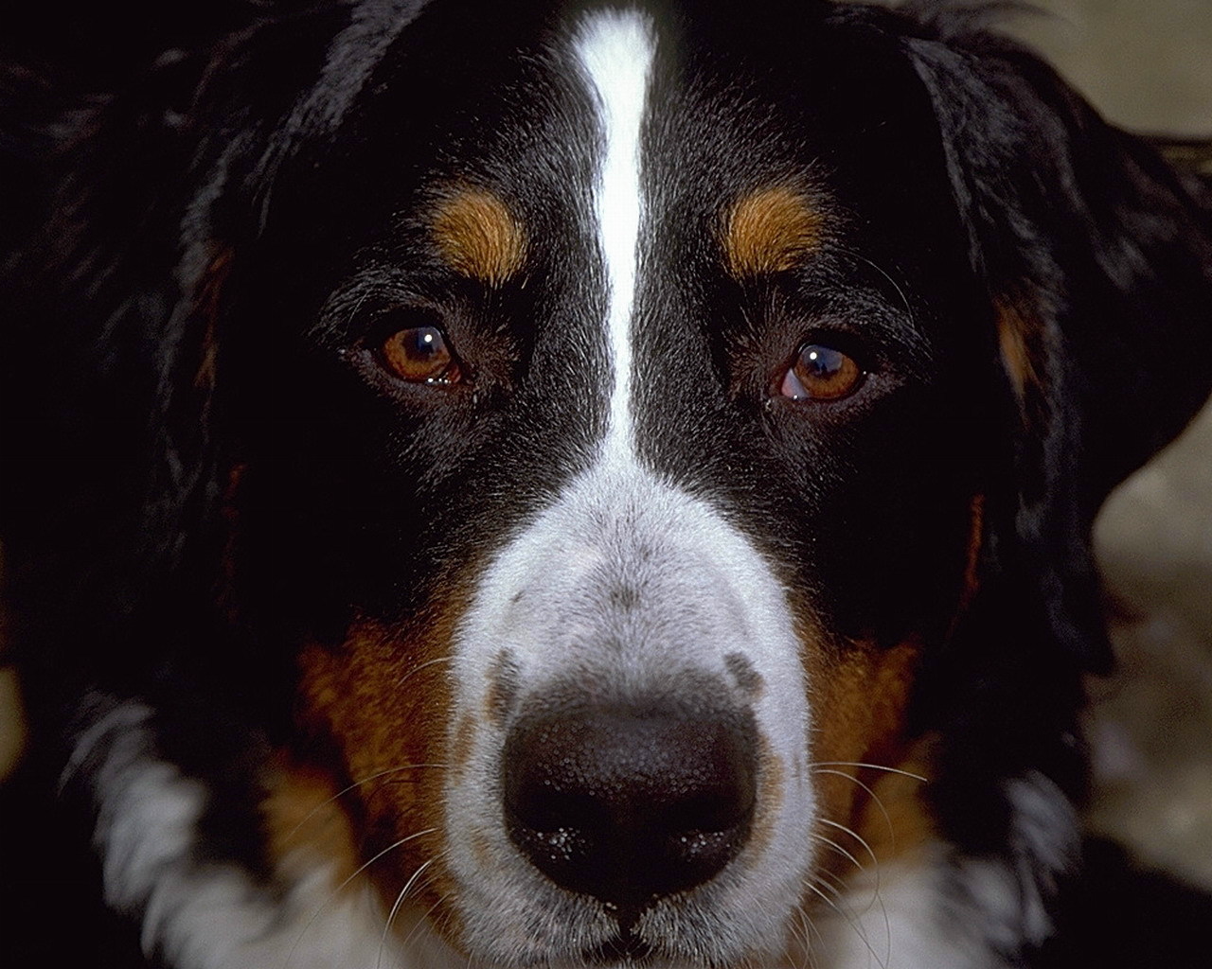
Алесь ПальчэЎскi. «КрыЎда»
Пазнаёмiмся…
Пашырым…
Будзем вучыцца…

Slide 9
Алесь Пальчэўскі (1905-1979)

Slide 10
Бюро даведак
Крáма – невялiкi магазiн.
Лáшчыцца – з ласкаю гарнуцца да каго-небудзь.
Матýзкі – ручкі ад сумкі, торбы.
Рэшта – здача.
Спадылбá – з-пад нахмураных броваЎ.
Сцяцца – счапiцца Ў бойцы.
´
´

Slide 11
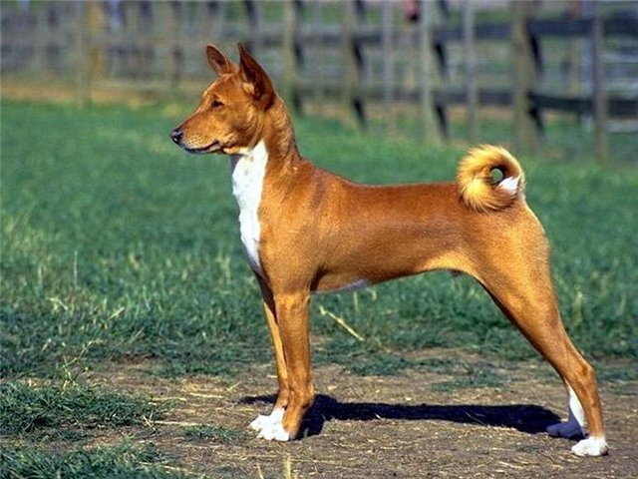
Мурза
Разумны,
ласкавы,
адважны,
верны,
даверлiвы,
добры,
прыгожы,
адказны.

Slide 12
Закончыце сказы
Мы Ў адказе за тых, каго … .
Сабака – не футбольны мяч, i пасля гульнi ён можа … .
Дрэнна выхаванага сабаку цяжка … .

Slide 13
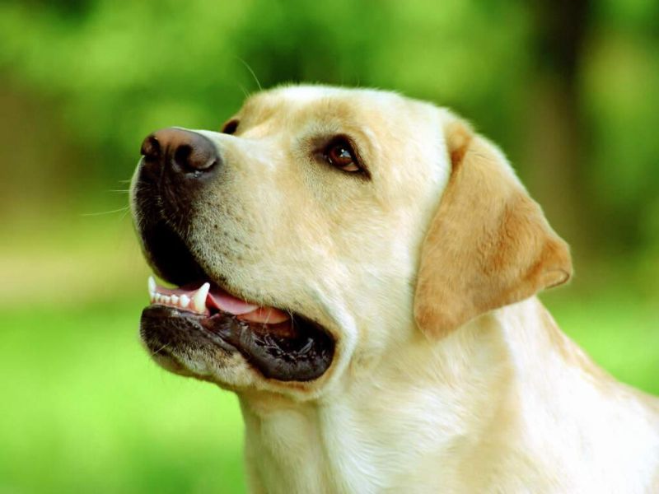
Мы Ў адказе за тых, каго ПРЫРУЧЫЛI.
Сабака – не футбольны мяч, i пасля гульнi ён можа СПАТРЭБIЦЦА.
Дрэнна выхаванага сабаку цяжка ПЕРАВЫХАВАЦЬ.

Slide 14
«Жылі-былі сабакі»
 |  |  |  |  |  |  |  |  |  |  |  |  |  |  | Д | В | О | Р | Н | І | К | А | М
 | П | I | Л | О | Т | А | М |  |  |  |  | М |  |  |  |  |  | А
 | А |  |  |  |  |  |  |  |  |  |  | I |  |  |  |  |  | Т
 | В |  |  |  |  |  |  |  |  |  |  | Л |  |  |  |  |  | А
 | А |  |  |  |  | П | А | Ж | А | Р | Н | I | К | А | М |  |  | Ў |  |  | П
 | Д | А | К | Т | А | Р | А | М |  |  |  | Ц | Ы | Р | У | Л | Ь | Н | I | К | А | М
 | Ы |  |  |  |  |  |  |  |  |  |  | Ы |  |  |  |  |  | І |  |  | Г
 | Р |  |  |  |  | П |  |  |  |  |  | I |  |  |  |  |  | К |  |  | Р
 | Ы |  |  | Ш |  | А |  |  |  | С |  |  |  |  |  |  |  | А |  |  | А
 |  |  |  | А |  | С |  |  |  | А | Х | О | Ў | Н | І | К | А | М |  |  | Н
 |  |  |  | Ф |  | Т |  |  |  | П |  |  |  |  |  |  |  |  |  |  | І
 |  |  |  | Ё |  | У |  |  |  | Ё |  |  |  |  |  |  |  |  |  |  | Ч
 |  |  |  | Р |  | Х |  |  |  | Р |  |  |  |  |  |  |  |  |  |  | Н
 |  |  | В | А | Д | А | Л | А | З | А | М |  |  |  |  |  |  |  |  |  | І
 |  |  |  | М |  | М |  |  |  | М |  |  |  |  |  |  |  |  |  |  | К
 |  |  |  |  |  |  |  |  |  |  |  | Н | А | С | Т | А | Ў | Н | І | К | А | М
 |  |  |  |  |  |  |  |  |  |  |  |  |  |  |  |  |  |  |  |  | М

Slide 16
Дамашняе заданне
Група 1 – выразна чытаць урывак, якi найбольш спадабаЎся.
Група 2 – пераказаць апошнюю частку твора ад iмя Мурзы.
Група 3 – перачытаць тэкст, падабраць прыказкі аб дружбе.
Па жаданню – зрабiць малюнак да ЎрыЎка, якi спадабаЎся.

Slide 17
